Slide 1


Slide 2


1
项目背景
目
录
2
产品设计
CONTENTS
3
技术架构
4
商业价值

Slide 3

第
1
项目背景
章

Slide 4

项目背景
中国论文市场庞大
随着近年来我国高等教育的稳步发展和科研经费投入的逐年递增，迄今总人口中有超过10%，即超过1.3亿人口接受过高等教育。
其中超过5%的都接受过研究生教育。
随之而来的就是论文发表数量的不断上涨。
2018年我国论文发表总数超过美国，跃居世界第一。

Slide 5
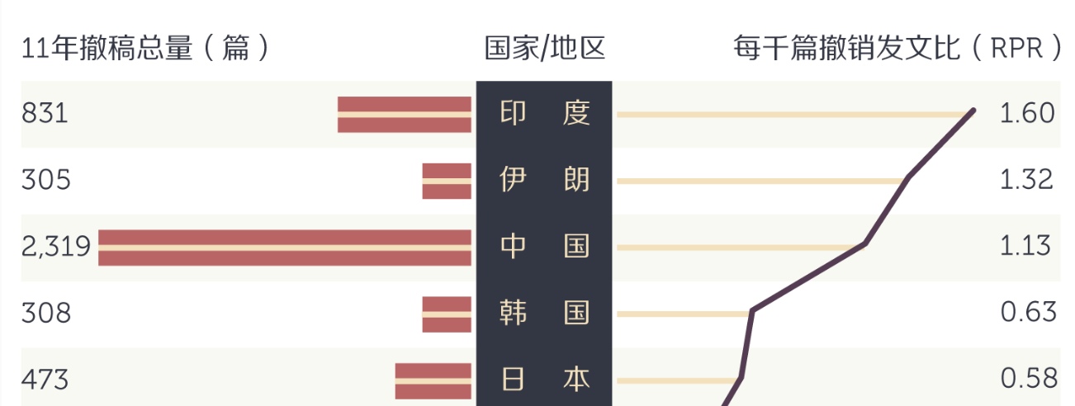
项目背景
国内论文质量丑闻
在如此之大的发表基数下，论文的审核、低质
以及高质作者的收益无保障等问题都突显出来
被撤稿项目中有过半数收到基金扶持
2007年至2017年间，中国撤稿总量为2319篇，位居第一
每千篇刊发的中国论文，
就有不止一篇被撤稿。
平均被引率直接跌至第15名

Slide 6
项目背景
审核
激励
审核制度不够透明、不够公信的特点，促成了重格式而不重质量的论文审核和写作。
大量大学生的论文只需要完成一定数量即可，而即使花费大量时间去提高质量，却仍然存在着看名气审核、看导师审核等困境
无法让所有审核机构组织合作建设一个更权威平台
无法从根本上保障作者的版权与收益

Slide 7
项目背景
解决思路
总体来说，我们设计的产品是一款基于区块链的、专精于计算机领域的论文网站，整体功能类似一个大型期刊，包括了完整的论文上传、审核、阅读体系。
相比传统期刊，本产品在审核和激励机制方面结合区块链做出了较大的创新尝试，在提高审核的效率和公信力，保证论文质量的同时，推动实现了知识变现。

Slide 8
项目背景
论文审核
论文阅读
除了最基础的下载付费制度，我们还设立了排行榜机制，以帮助读者了解前沿热门方向，设立了打赏机制分流到作者和审核者处激励他们的工作
结合区块链的社区治理保证了公正透明，即用80%的可靠审核者来保证可信度，并用20%的名额来“招标”实现“人人都可以成为审核者”，增加社区活跃度并将“审核者”身份打造成一种荣誉，提升品牌价值
我们在收取上链费用之后，将论文哈希值和作者信息上传至链上，并从总奖池中抽出奖励，根据热度排行来分发给优质论文，激发作者认真创作的激情
论文上传

Slide 9
第
2
产品设计
章

Slide 10
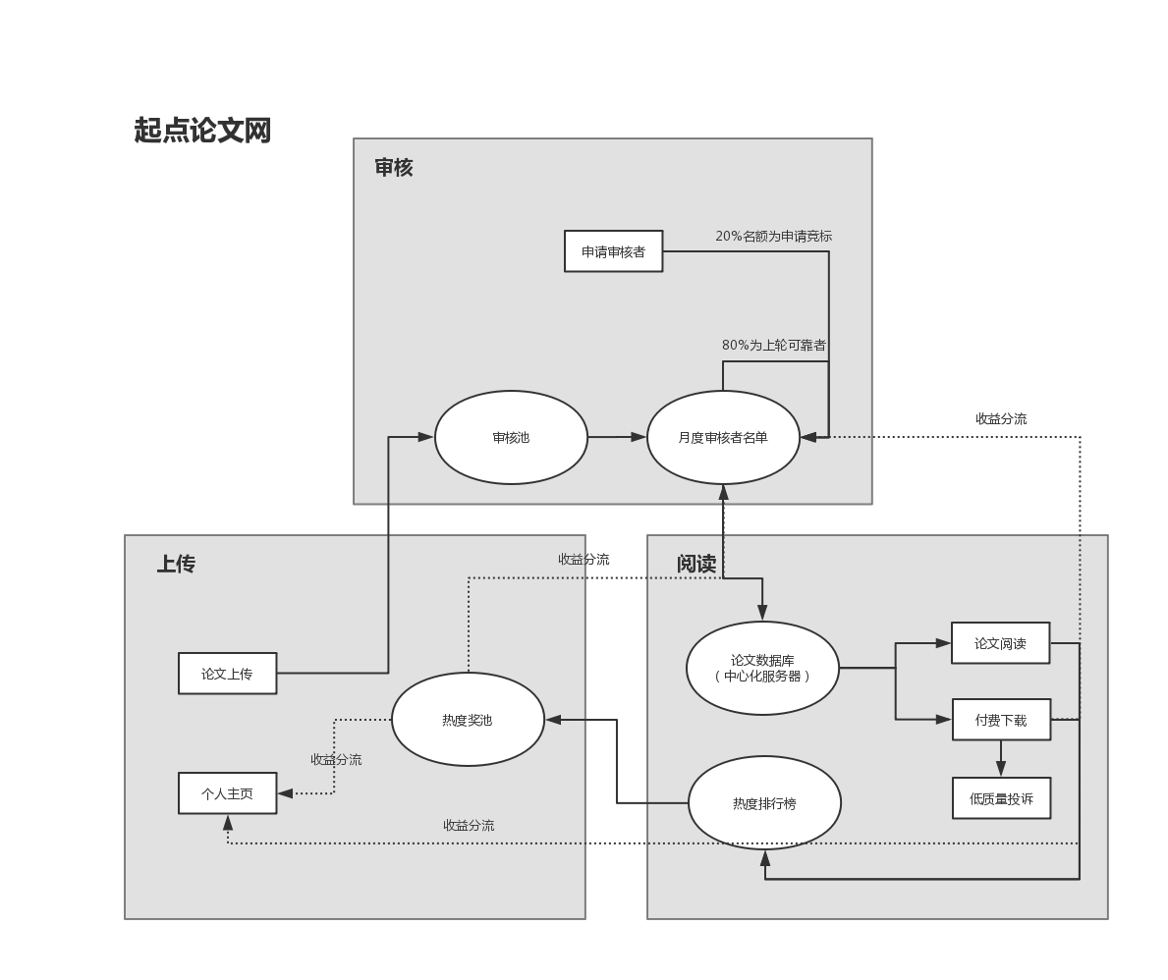
产品设计-总体设计
我们设计的产品是一款基于区块链的、专精于计算机领域的论文网站，整体功能类似一个大型期刊，包括了完整的论文上传、审核、阅读体系。平台致力于建设一个收录优质论文，避免审核不合理，实现知识变现，保障作家收益，激励学者生产更多具有切实价值的论文的无需外部提供动力，可自我运转的优质论文平台。
论文上传方面，用户支付上链费用之后，将论文哈希值、作者信息和时间戳上传至链上，并可获得起点积分作为内容生产初始奖励。并从总奖池中抽出奖励，根据热度排行来分发给优质论文，激发作者认真创作的激情；

Slide 11
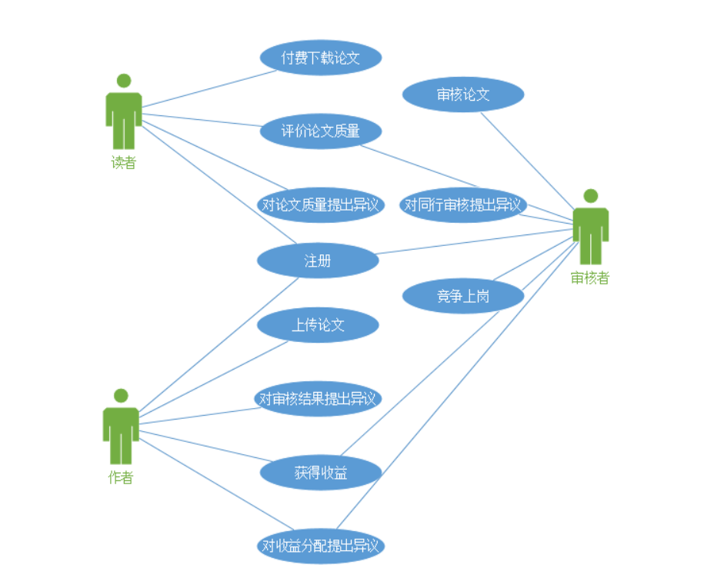
产品设计-总体设计
论文审核方面，结合区块链的社区治理保证公正透明，即用80%的可靠审核者来保证可信度，用20%的名额来“招标”实现“人人都可以成为审核者”，增加社区活跃度并将“审核者”身份打造成一种荣誉，提升品牌价值；
论文阅读方面，除了最基础的下载付费制度，我们还设立了排行榜机制，以帮助读者了解前沿热门方向，设立了打赏机制分流到作者和审核者处激励他们的工作。
相比传统期刊，本产品在审核和激励机制方面结合区块链做出了较大的创新尝试，在提高审核的效率和公信力，保证论文质量的同时，推动实现了知识变现。

Slide 12
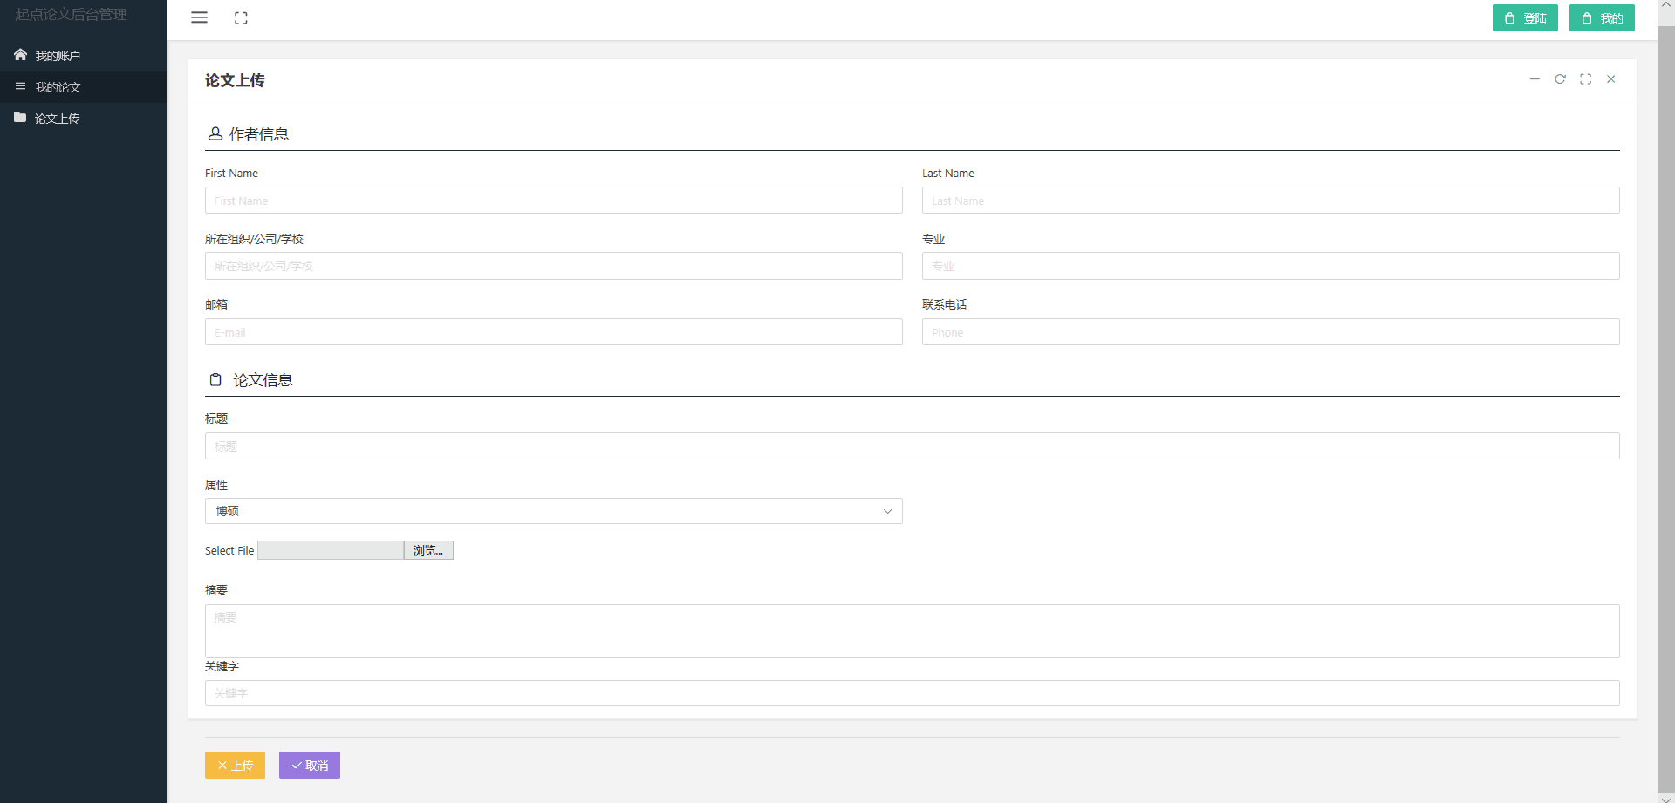
产品设计-论文上传
1. 与传统期刊类似，用户准备论文后提交申请并缴纳申请费用，论文加入审核池；
2. 论文的上传状态、收益情况（下载收益、热度奖池奖励、打赏奖励）、个人荣誉（论文热度、是否参加过审核以及审核评价）等会在个人主页中显示；
3. 热度奖池（奖励每月最好评的论文）
论文审核
论文上传
论文阅读

Slide 13
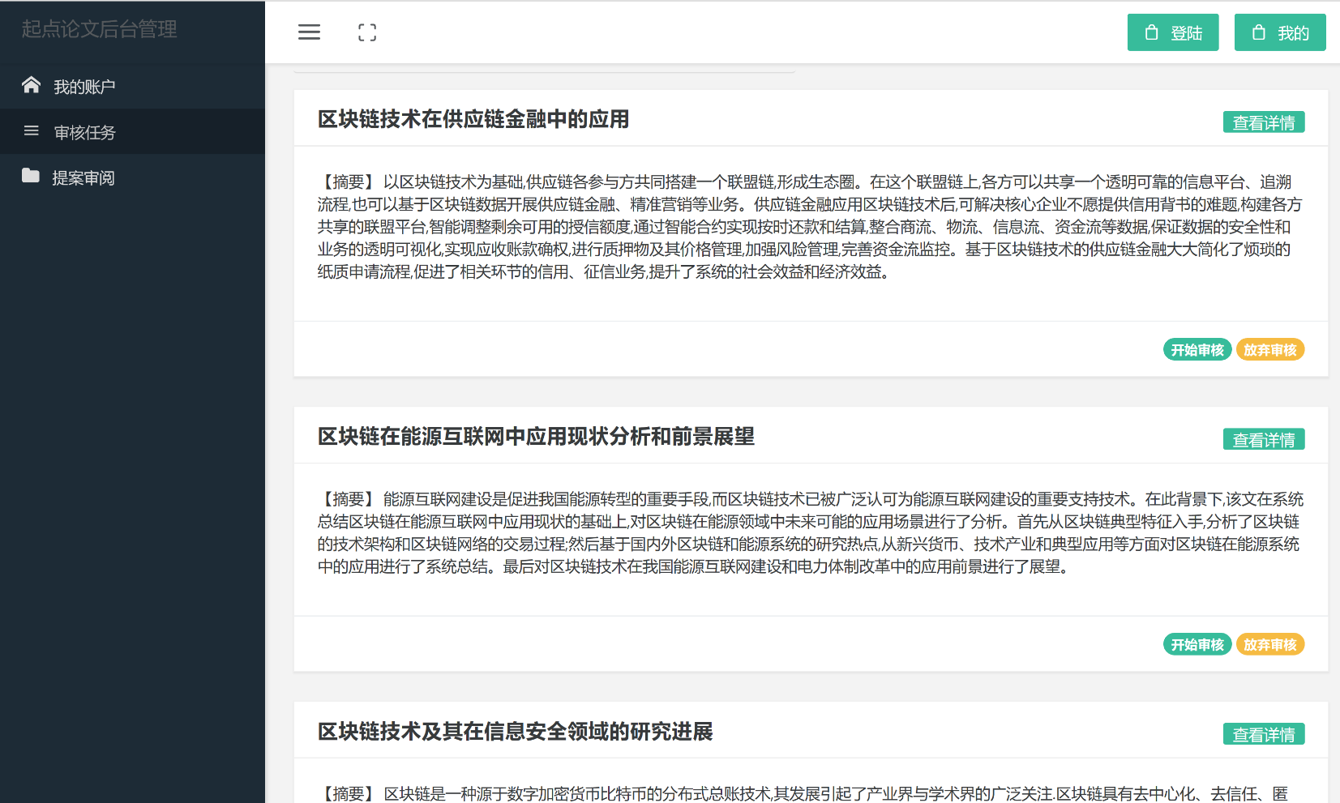
产品设计-论文审核
1. 用户可注册成为审核者；
2. 每月有20%的名额放出供用户竞标成为审核者；
3. 将审核池中的论文作为任务，随机分配给审核者；
4. 每月按照审核评价分数（根据读者的反馈和所评论文的热度来计算分数）排名并进行下一轮审核者的80%份额确定。
论文审核
论文上传
论文阅读

Slide 14
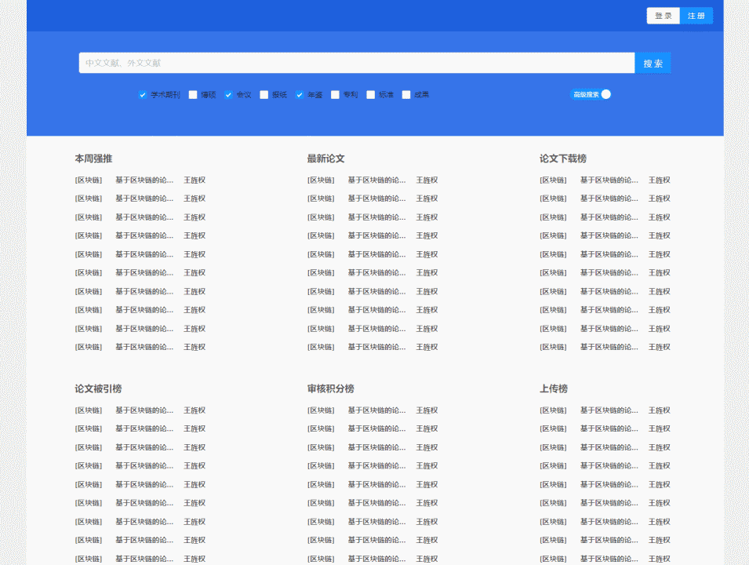
产品设计-论文阅读
1. 阅读形式与寻常的期刊网站类似，提供按照具体方向分类查看，关键字检索等；
2. 每个具体细分领域设立热度排行榜，根据论文的支持量和查看量来排名，且有相应的奖赏；
3. 读者查看摘要后想要读取具体的论文内容，可以付费下载，此收益分流进入作者账户中；
4. 读者如果认为一篇论文质量低下不应该发布，可以发起投诉，如果差评率达到一定阈值将交由仲裁重新决定是否撤稿，此时审核者要收到一定惩罚；
论文审核
5. 读者认为一篇论文非常值得推荐，可以打赏，赏金分流进入作者和审核者账户中。
论文上传
论文阅读

Slide 15
产品设计-激励机制
起点积分代表起点论文网及其周边生态的功能使用权。
奖励知识生产者
上传可获积分奖励
短时间内建立优质生态
切实保障作者收益
奖励论文审核者
审核可获积分激励
给予审核者维护平台的动力
论文下载收费
保障作者收益
提高冷门领域研究者的收益
给予学者研究动力
奖励发现好内容
建立优秀生态
更好的评价论文
具体激励机制参见项目规划书

Slide 16
第
3
技术架构
章

Slide 17
技术架构
需求设计
智能合约开发
项目需求设计，激励机制设计，数据库设计等
采用飞洛平台在线IDE进行智能合约开发、测试
前端开发
合约部署
采用bootstrap+react进行开发
在飞洛平台部署智能合约.

Slide 18
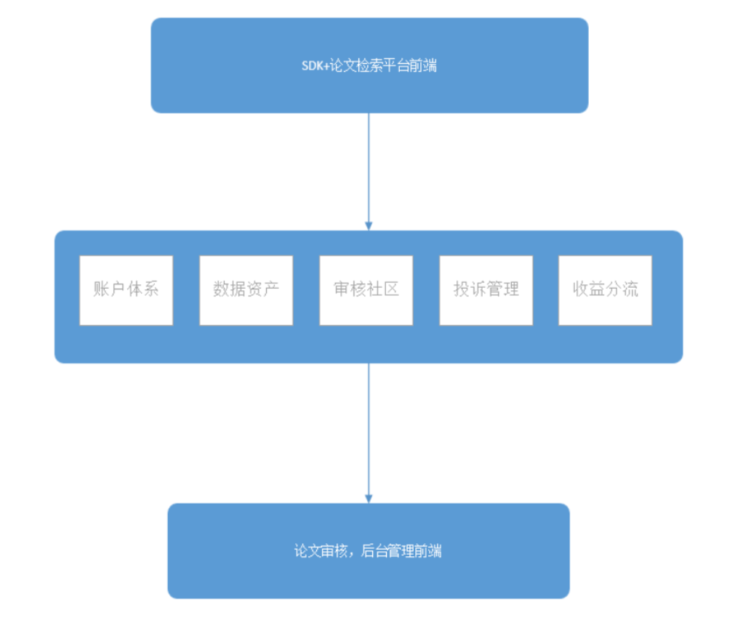
技术架构
总体架构
项目由三部分进行同步开发，分别是论文检索平台、论文上传管理、论文审核管理
分为五部分与智能合约开发相关，分别为账户体系、数据资产、审核社区、投诉管理以及收益分流。

Slide 19
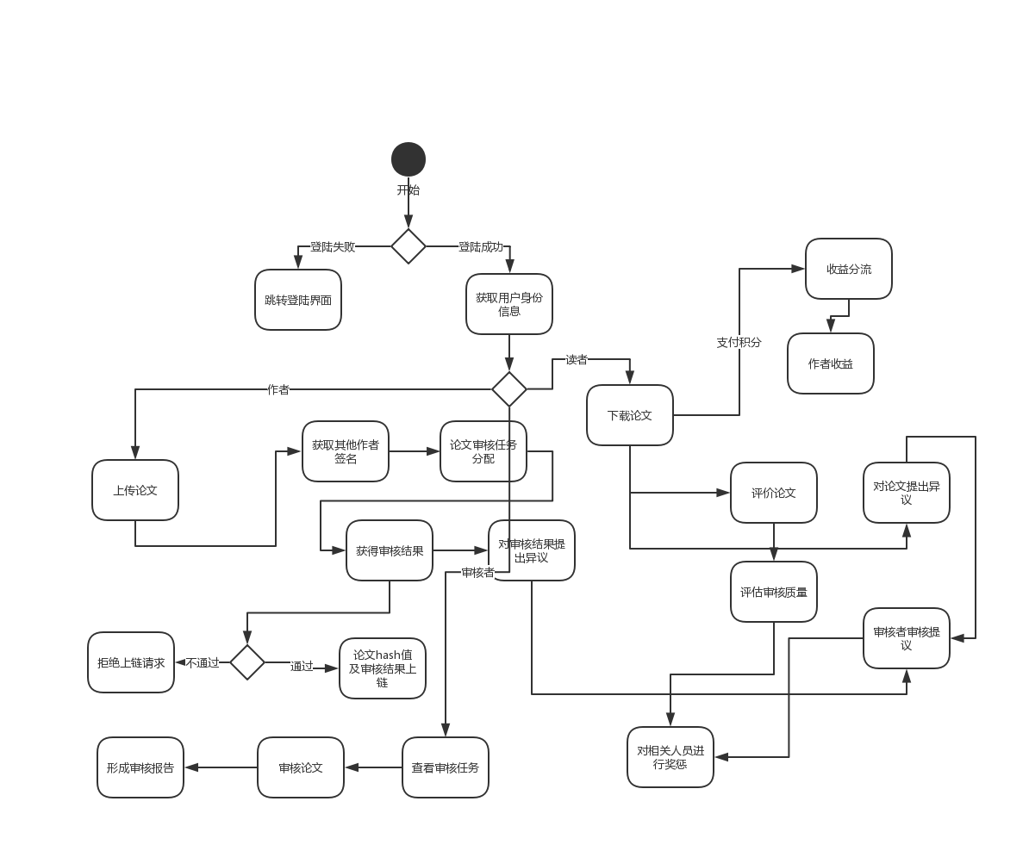
技术架构
状态图

Slide 20
第
4
商业价值
章

Slide 21
商业价值-消费目标人群
论文作者
论文作者
阅读者
阅读者
申请发表
竞标审核者
付费下载
打赏

Slide 22
商业价值-盈利模式
下载即打赏费用的主要部分
其余部分作为激励，分流给作者和审核者
标题
论文申请审核费用
争夺审核者竞标费用
_{除去上链需要的部分均可作为收益}
页面推荐费用
其他期刊推荐费用

Slide 23
感谢
THANKS

